Slide 1
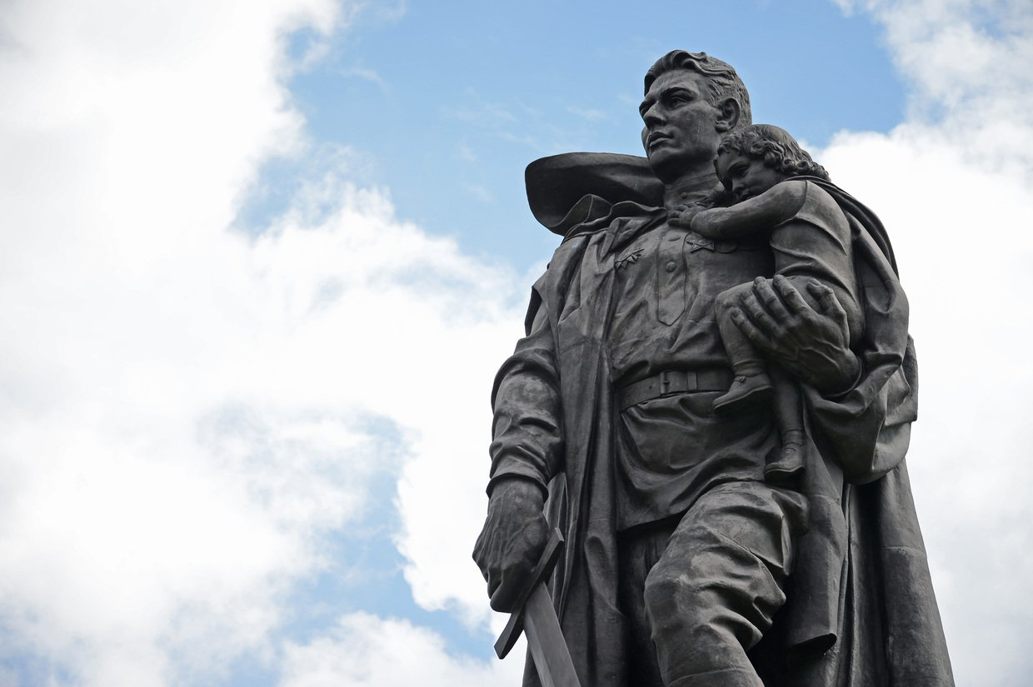
Всероссийская военно-патриотическая акция
«ВЕРНИ ГЕРОЮ ИМЯ»
Юнармейцы помнят и чтят подвиг героев, которые сражались за свободу и независимость нашей страны
2024 г.

Slide 2
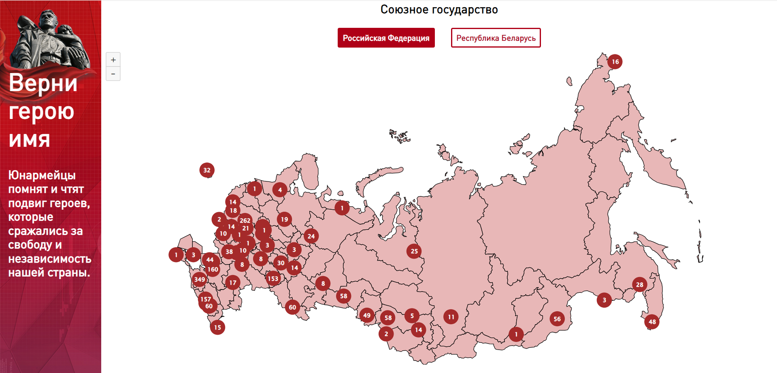
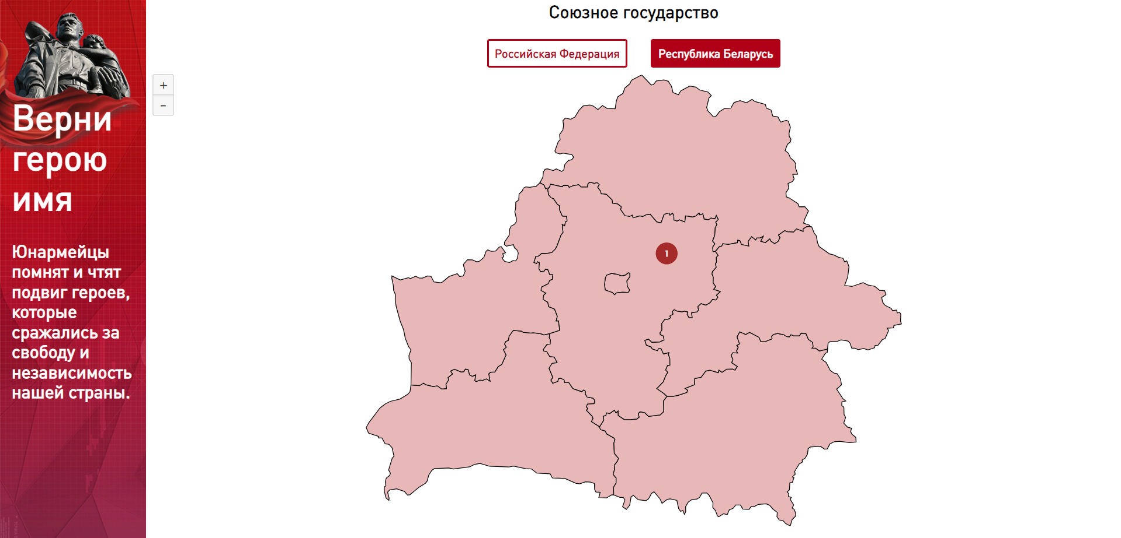
Всероссийская патриотическая акция «Верни Герою Имя»
- направлена на то, чтобы сохранить память и сформировать уважительное отношение у молодого поколения к истории Великой Отечественной войны и ее Героям, а так же уход за воинскими захоронениями и обелисками.
Представленные на сайте https://hero.yunarmy.ru две интерактивные карты Российской Федерации и Республики Беларусь помогут найти интересующий объект, Героя, краткую историю, информацию, фотографию, место нахождения.
2

Slide 3
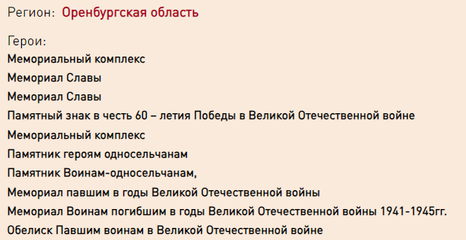
Поиск осуществляется при нажатии на отпрядённую область, в цифровом определении добавленных объектов региона
При нажатии на интересующий регион во всплывающим окне можно выбрать Героя
Или Мемориальный объект
3

Slide 4
Пример информации о Мемориальном объекте
Наименование акции
Закреплённый отряд
Площадь объекта
Адрес объекта
Регион
Фотография объекта
Наименование
История
Краткое описание
4

Slide 5
Пример информации Героя
Наименование акции
Кто нашёл
Юнармейский отряд
Руководитель отряда
Регион
Фотография
Имя Фамилия Отчество
История
Краткое описание
5

Slide 6
Общая статистика добавленных объектов, Героев за 2024 год
Общее количество добавленных объектов, Героев составляет более: 2 642
Регионы принявшие участие в акции и их количество добавленных объектов и Героев:
Алтайский кр.: 2
Амурская обл.: 3
Архангельская обл.: 19
Брянская обл.: 2
Бурятия респ.: 1
Волгоградская обл.: 17
Вологодская обл.: 19
Воронежская обл.: 38
Дагестан респ.: 15
ДНР: 44
Забайкальский кр.: 56
Запорожская обл.: 3
Зарубежье: 1
Ивановская обл.: 2
Ингушетия респ.: 70
Кабардино-Балкарская респ.: 174
Калининградская обл.: 32
Калужская обл.: 14
Карелия респ.: 4
Кемеровская обл.: 14
Кировская обл.: 5
КОМИ респ.: 24
Костромская обл.: 1
Краснодарский кр.: 349
Красноярский кр.: 11
Курская обл.: 10
Липецкая обл.: 12
ЛНР.: 33
Мордовия респ.: 8
Москва и Московская обл.: 283
Ненецкий авт.окр.: 1
Нижегородская обл.: 3
Новосибирская обл.: 58
Омская обл.: 49
Оренбургская обл.: 65
Приморский кр.: 48
Псковская обл.: 14
Ростовская обл.: 164
Рязанская обл.: 1
Самарская обл.: 153
С-Петербург: 1
Саратовская обл.: 12
Свердловская обл.: 8
Севастополь: 1
Северная Осетия-Алания респ.: 9
Ставропольский кр.: 157
Тамбовская обл.: 10
Татарстан респ.: 30
Томская обл.: 5
Тульская обл.: 1
Тюменская обл.: 60
Удмуртская респ.: 14
Хабаровский кр.: 28
Чукотский авт.окр.: 16
Ямало-Ненецкий ав.окр.: 25
Ярославская обл.: 443
6
*указанные цифры достоверны на месяц май 2024 года

Slide 7
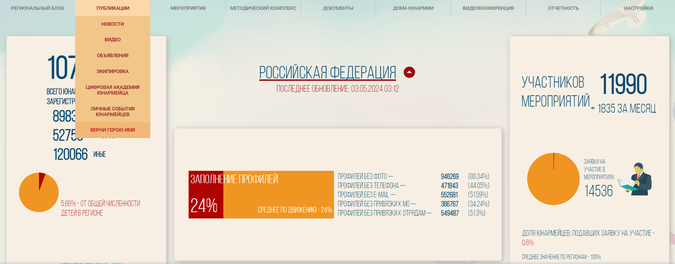
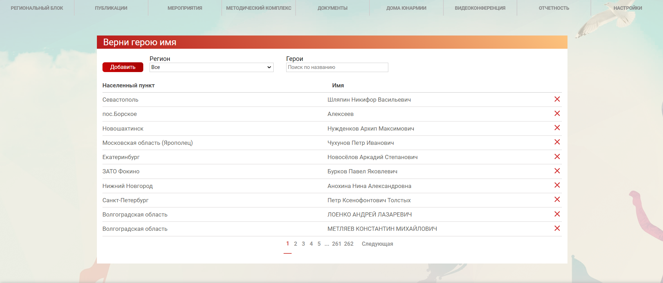
Система аналитической отчётности и ввода данных, добавление карточки объекта, Героя
Для добавления карточки объекта, Героя, нужно на главной странице АИС в выбрать категории «Публикации», пункт «ВЕРНИ ГЕРОЮ ИМЯ»
В новом открывшемся окне нажать на кнопку «добавить» для дальнейшего заполнения карточки
Уже имеющиеся, добавленные объекты, Герои, можно как редактировать нажатием на наименование и последующей корректировки, так и удалить имеющиеся нажав на
Поиск осуществляется уже добавленных Героев и объектов, в двух типах по выбору «Регион» в открывшемся пункте открывается весь список участвующих регионов и «Герои» где в строку поиска можно ввести наименование или ФИО, в представленном окне «Верни герою имя» показаны все добавленные объекты и Герои регионов
7

Slide 8
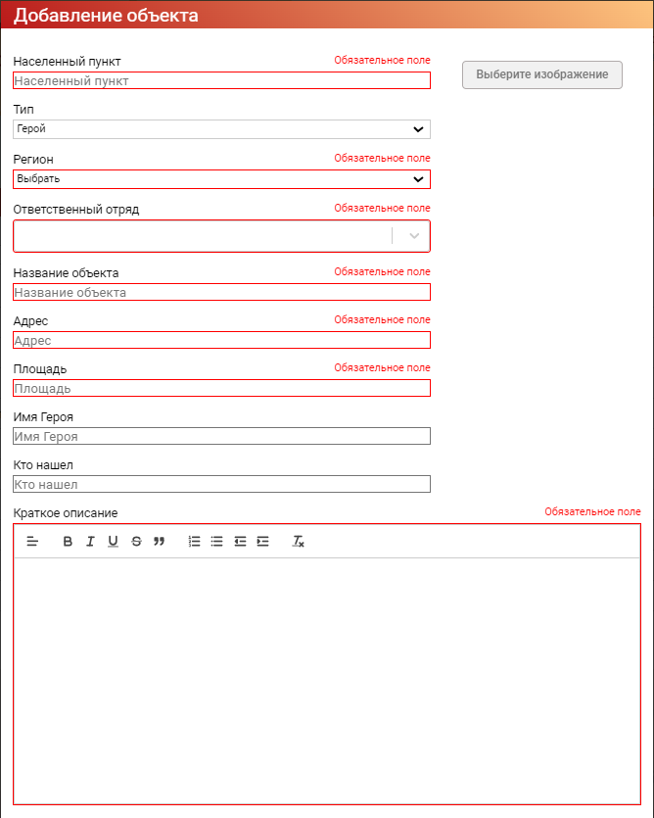
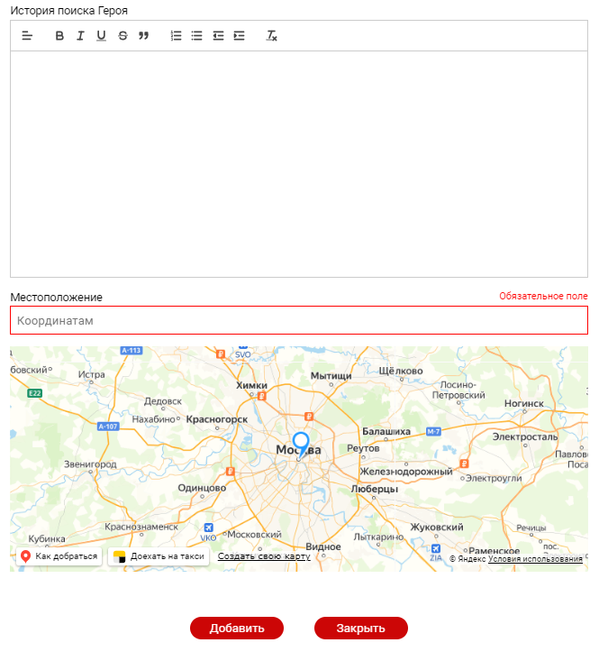
Добавление карточки объекта, Героя
В открывшимся окне для заполнения представленные следующие строки:
Населенный пункт
Тип
Регион
Ответственный отряд
Название объекта
Адрес
Площадь
Имя Героя
Кто нашел
Краткое описание
История поиска Героя
Местоположение
Отмеченные красной рамкой строки «Обязательные поля для заполнения
8

Slide 9
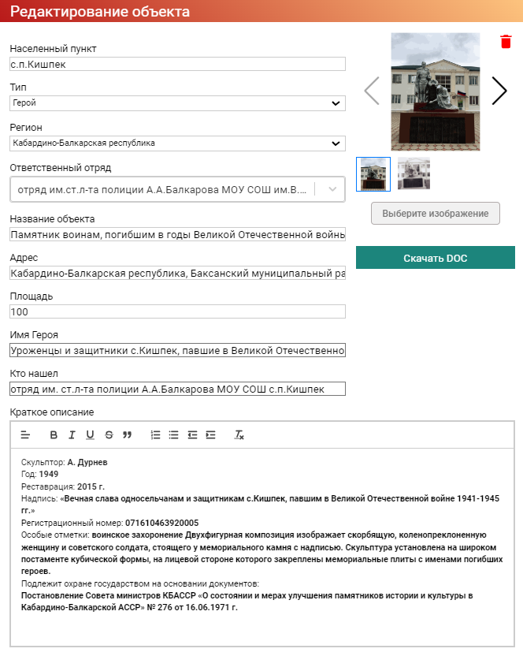
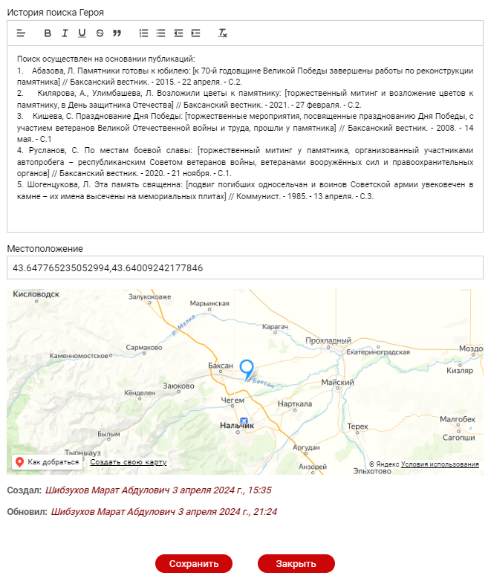
Пример заполненной карточки
9

Slide 10
Всероссийская военно-патриотическая акция
«ВЕРНИ ГЕРОЮ ИМЯ»
2024 г.
Спасибо за внимание

